Slide 1
Trabalho 3
Gustavo Hammerschmidt

Slide 2
Seções
1.1 Dados
1.2 Geral
1.3 Recursivos vs Aleatórios e Recursivos
1.4 Comparação de pares
1.5 Previsões
2.1 Opiniões – Introdução
2.2 Opiniões – Respostas
3.1 Equações de Recorrência
3.2 Recorrência – Recursive Quicksort
3.3 Recorrência – Random Recursive Quicksort
3.4 Recorrência – Recursive Mergesort
3.5 Recorrência – Random Recursive Mergesort
3.6 Recorrência – Recursive Selectionsort
3.7 Recorrência – Random Recursive Selectionsort
4.1 Detalhes

Slide 3
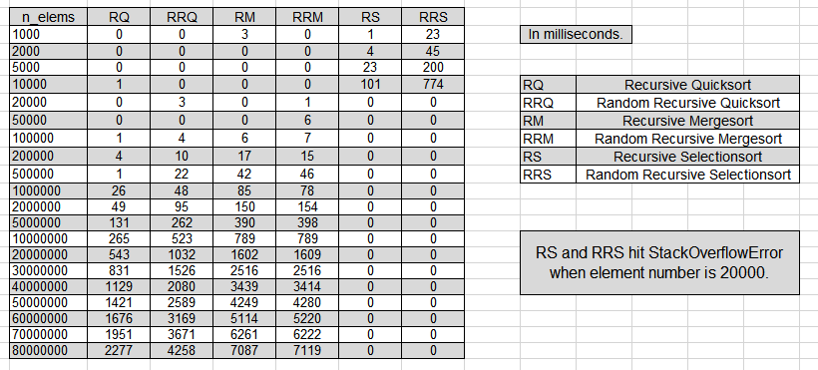
1.1.1 Crescente

Slide 4
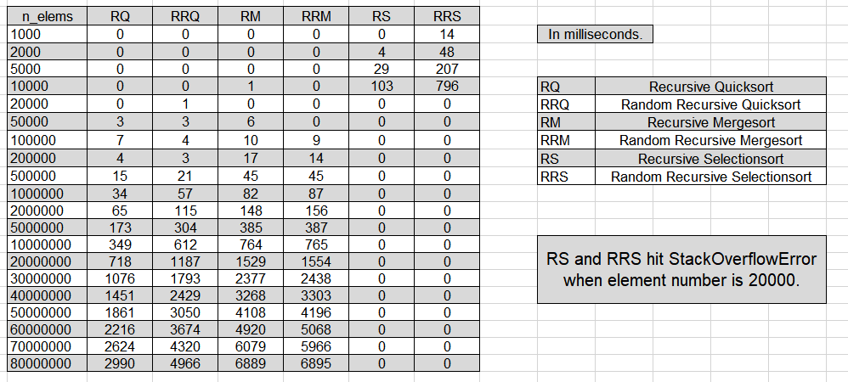
1.1.2 Decrescente

Slide 5
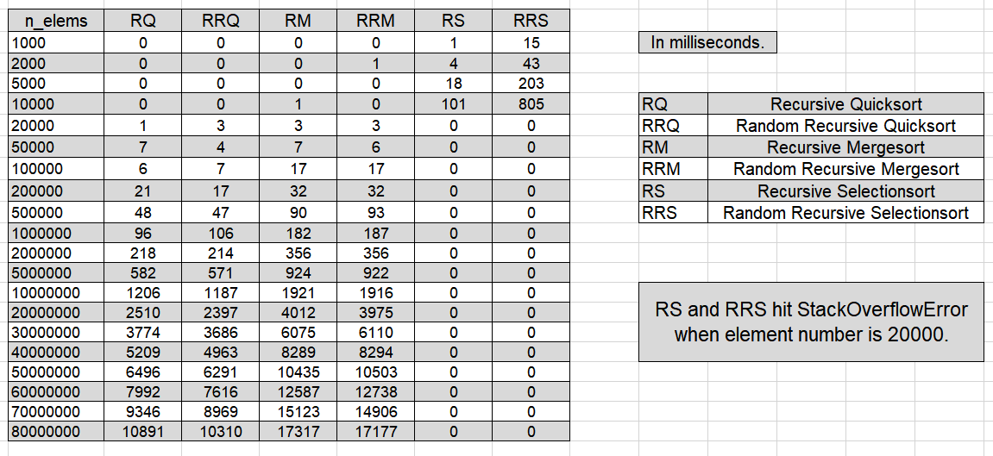
1.1.3 Aleatório

Slide 6
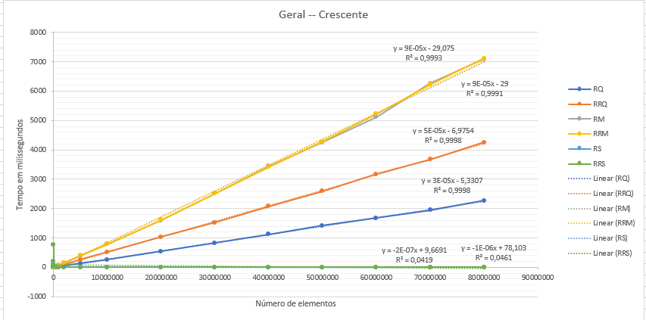
1.2.1 Geral

Slide 7
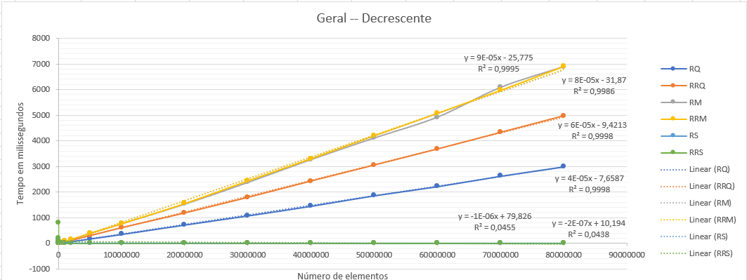
1.2.2 Geral

Slide 8
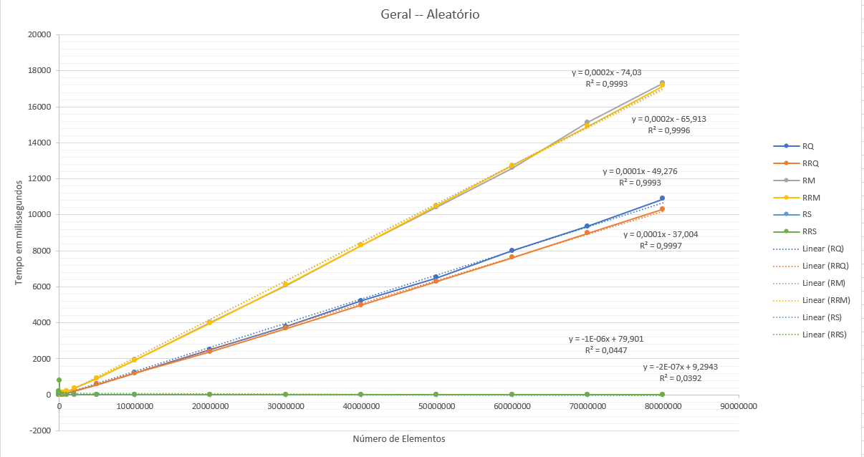
1.2.3 Geral

Slide 9
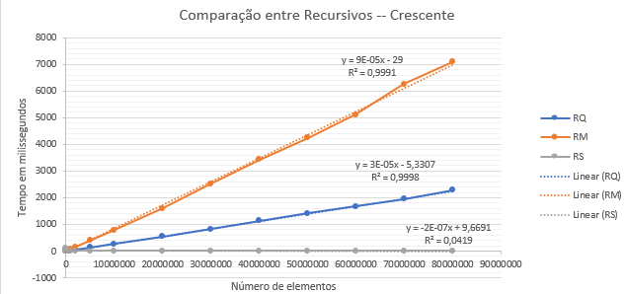
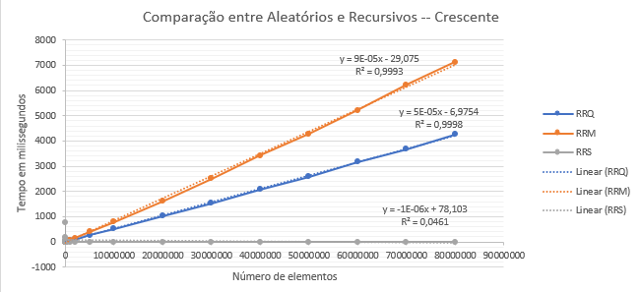
1.3.1 Recursivos vs Aleatórios e Recursivos

Slide 10
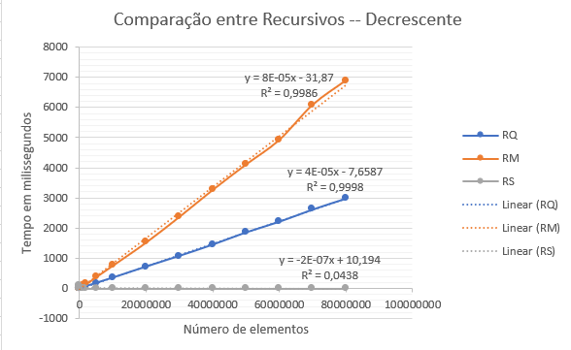
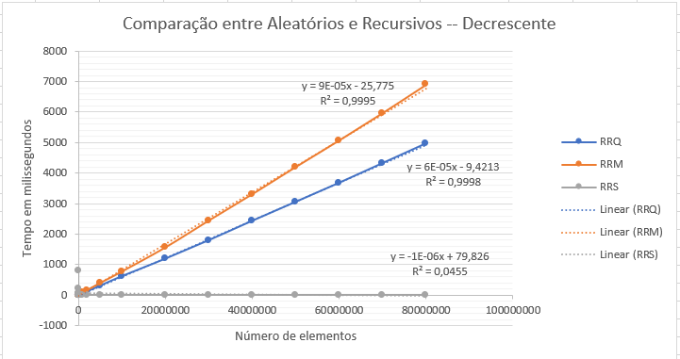
1.3.2 Recursivos vs Aleatórios e Recursivos

Slide 11
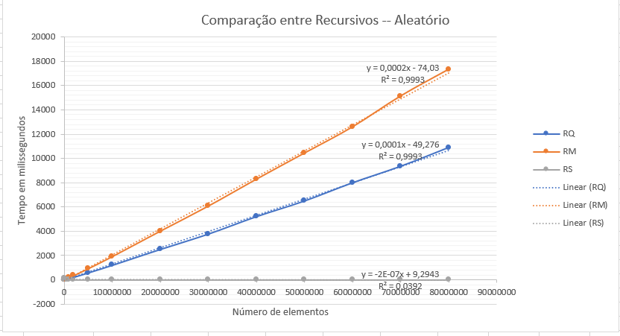
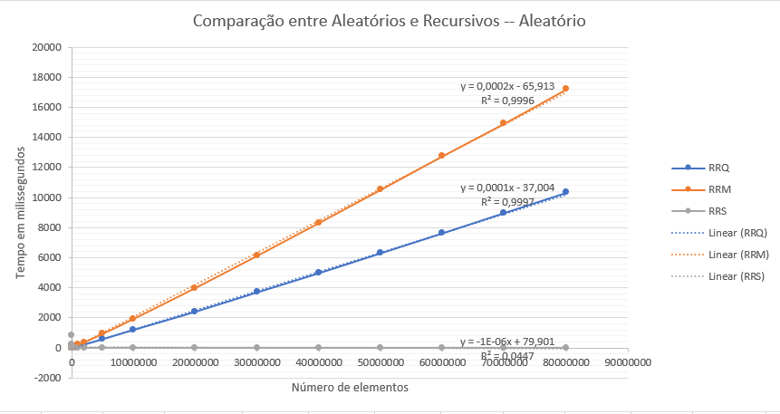
1.3.3 Recursivos vs Aleatórios e Recursivos

Slide 12
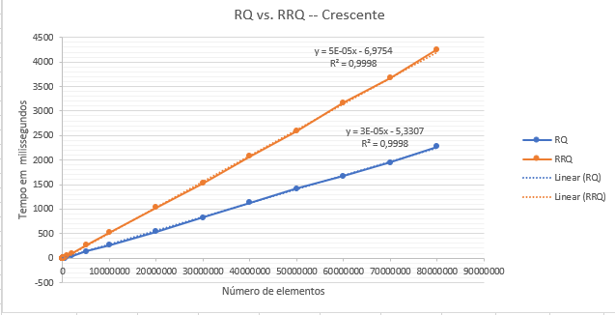
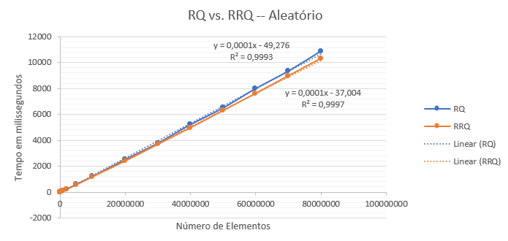
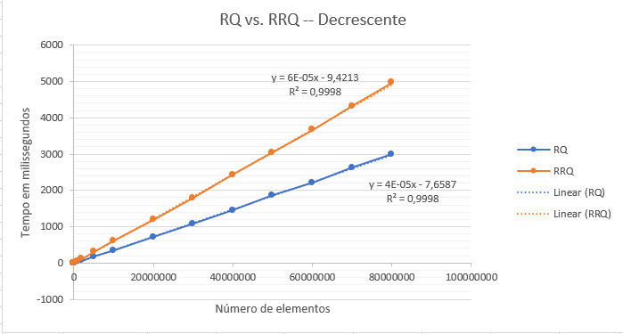
1.4.1 RQ vs RRQ

Slide 13
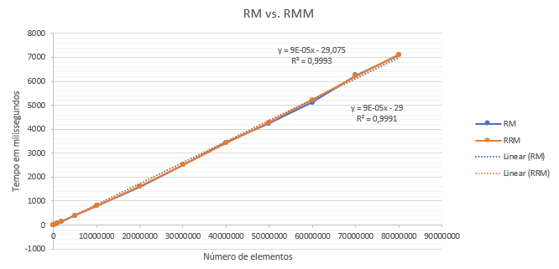
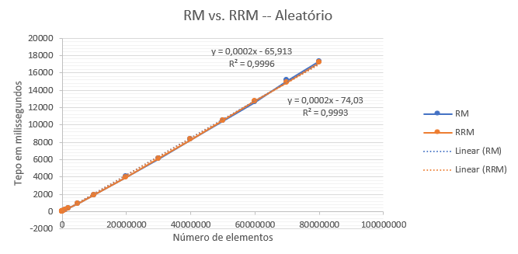
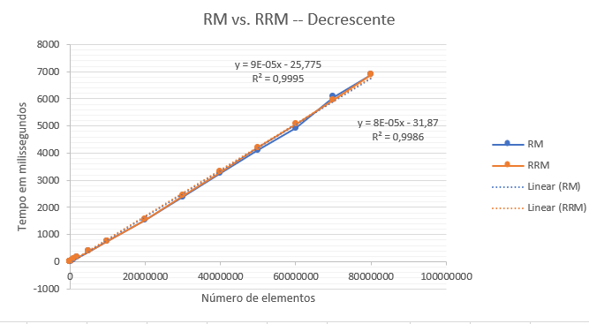
1.4.2 RM vs RRM

Slide 14
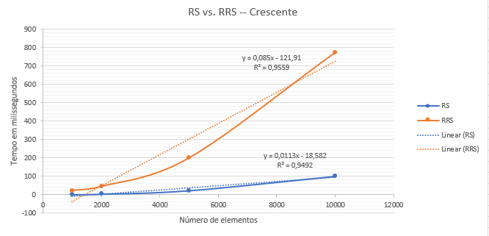
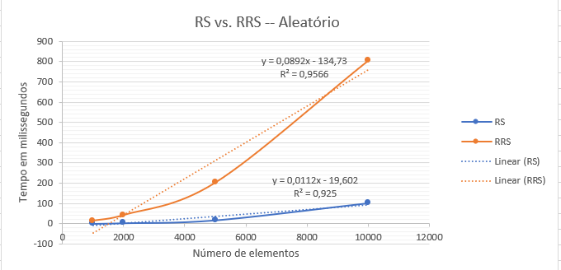
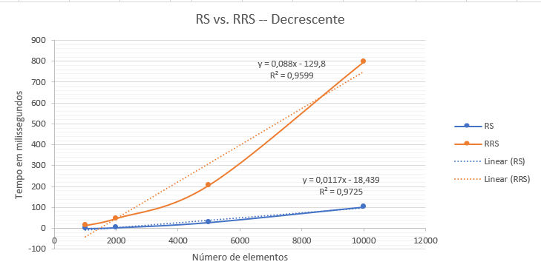
1.4.3 RS vs RRS

Slide 15
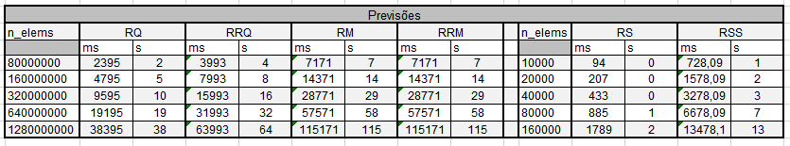
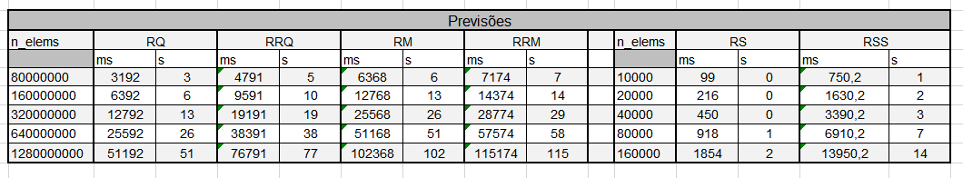
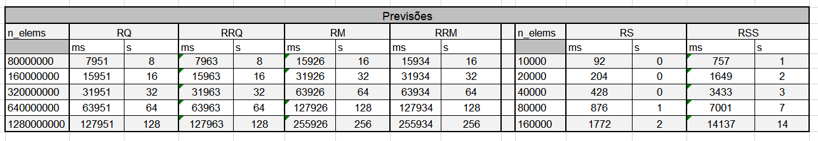
1.5 Previsões
Crescente
Decrescente
Aleatório

Slide 16
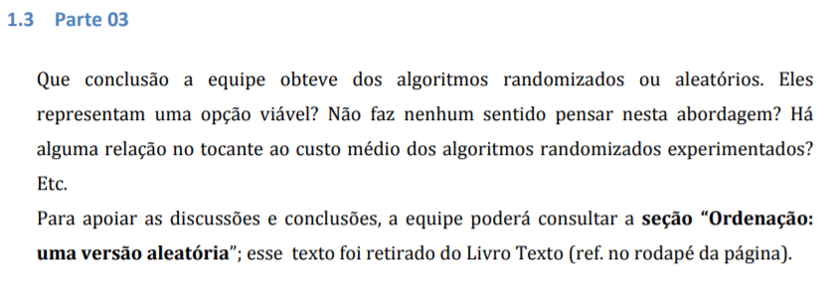
2.1 Opiniões - Introdução

Slide 17
2.2.1 Opiniões - Respostas
Que conclusão a equipe obteve dos algoritmos randomizados ou aleatórios. Eles representam uma opção viável?
- No geral, fazendo a comparação entre os três tipos de arrays ordenados: crescente, decrescente e aleatório, a performance dos algoritmos aleatórios e recursivos em relação à dos somente recursivos é inferior.
- A performance dos algoritmos quicksort foi apenas melhor no array aleatório por uma pequena diferença, lembrando que a partição do algoritmo apenas recursivo ocorre na metade do array e do algoritmo recursivo e aleatório ocorre de forma aleatória. No caso do quicksort, a aleatoridade faz sentido para arrays com muitos elementos devido a alta probabilidade de ser um vetor não ordenado, seja de forma crescente, seja de forma decrescente: os dois piores cenários para o algoritmo em comparação aos três avaliados.

Slide 18
2.2.2 Opiniões - Respostas
Que conclusão a equipe obteve dos algoritmos randomizados ou aleatórios. Eles representam uma opção viável?
- Entre os algoritmos Selectionsort (Select sort), Mergesort e quicksort, apenas para o algoritmo quicksort e em um cenário, a aleatoridade fez uma diferença positiva. Isso se deve ao fato de o quicksort ser um algoritmo com o método dividir e conquistar, onde -- no caso do quicksort -- toda a parte de ordenação ocorre na divisão durante as chamadas recursivas e partições. No caso do mergesort, sabe-se que o algoritmo dividirá os arrays em conjuntos de dois elementos e fará o merge das menores partes até o todo com a fase do merge. Por isso, a aleatoridade não implica uma diferença positiva, pois ela apenas modifica o ponto de divisão dos conjuntos de forma aleatória. Seria mais bem aplicada ao algoritmo se nele fossem incluídas as modificações de paralelismo e inclusão do algoritmo insertionsort para os conjuntos até 1000 elementos -- isso para um conjunto de elementos grande. Para o selectionsort, a aleatoridade não serve, pois o algoritmo depende de uma ordem de ordenação; quando se usa o RRS, a chance de encontrar os menores valores já no começo da execução e ordená-los de forma crescente é muito baixa, ou seja, a aleatoridade atrapalha a forma como algoritmo opera, fazendo com que os seus tempos tenham sido muito ruins comparados ao RS, mesmo para conjuntos pequenos.

Slide 19
2.2.3 Opiniões - Respostas
Não faz nenhum sentido pensar nesta abordagem?
- Só faz sentido pensar nessa abordagem quando os fatores seguintes estiverem presentes: (1) o conjunto de elementos é muito grande; (2) o algoritmo utiliza a aleatoridade antes de ordenar os elementos: na fase de divisão ou organização de ponteiros ou na construção de um heap; (3) se o algoritmo pode ser paralelizado; e (4) se há a possibilidade de inserir outros algoritmos em certos estados da ordenação do array.

Slide 20
2.2.4 Opiniões - Respostas
Há alguma relação no tocante ao custo médio dos algoritmos randomizados experimentados? Etc.
- Sim, o tempo médio dos algoritmos aleatórios foi, proporcionalmente entre os três algoritmos, o de melhor performance comparado aos cenários crescente e decrescente.

Slide 21
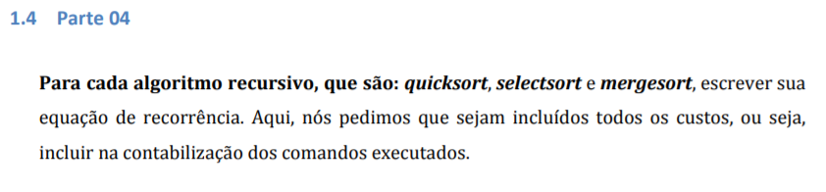
3.1 Equações de Recorrência

Slide 22
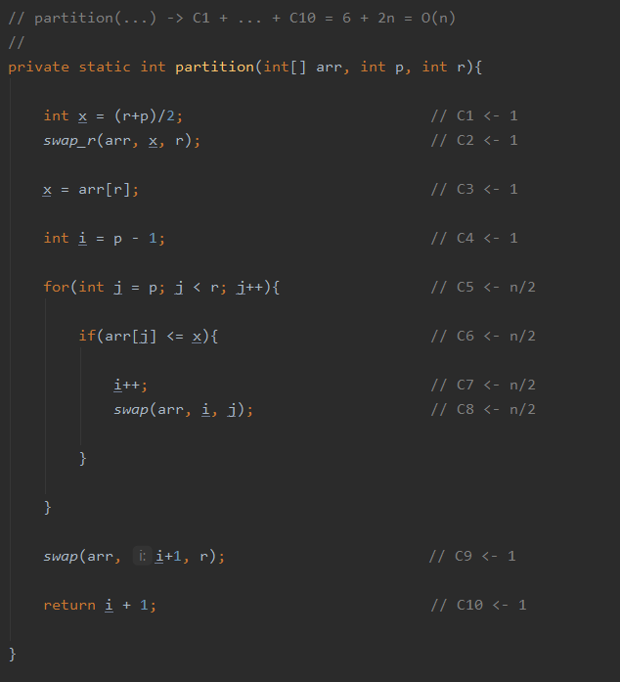
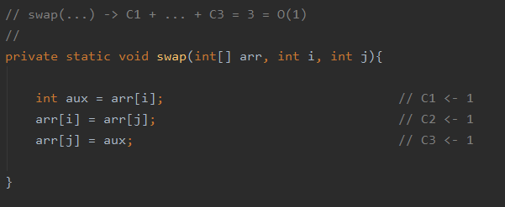
3.2.1 Recorrência – Recursive Quicksort

Slide 23
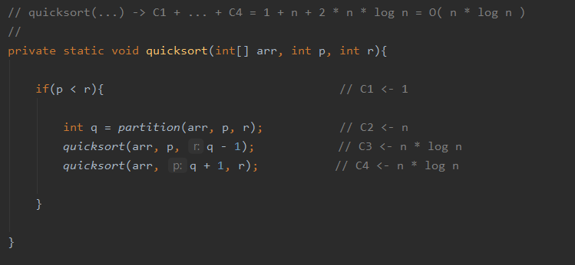
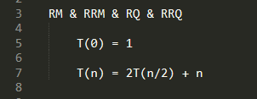
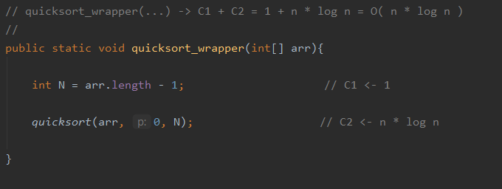
3.2.2 Recorrência – Recursive Quicksort

Slide 24
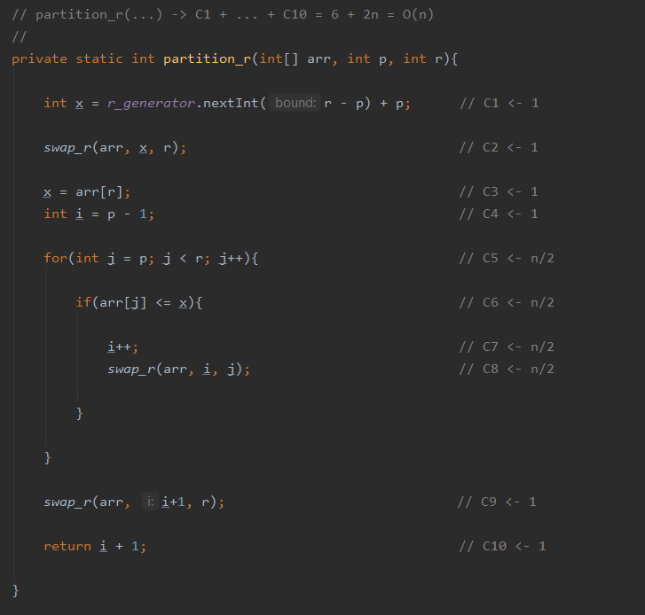
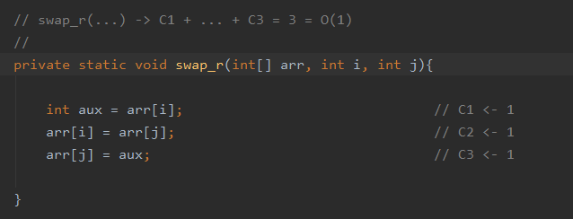
3.3.1 Recorrência – Random Recursive Quicksort

Slide 25
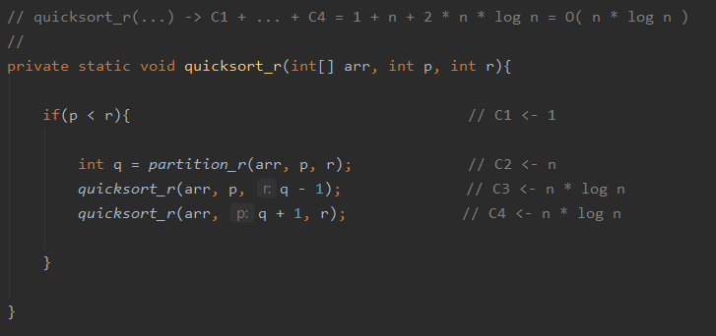
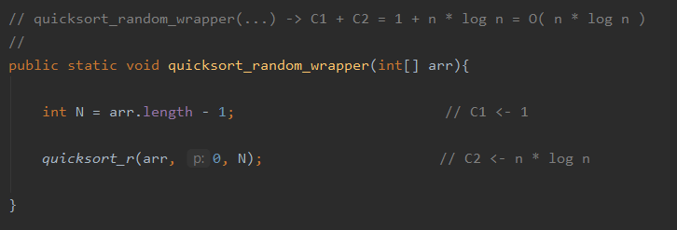
3.3.2 Recorrência – Random Recursive Quicksort

Slide 26
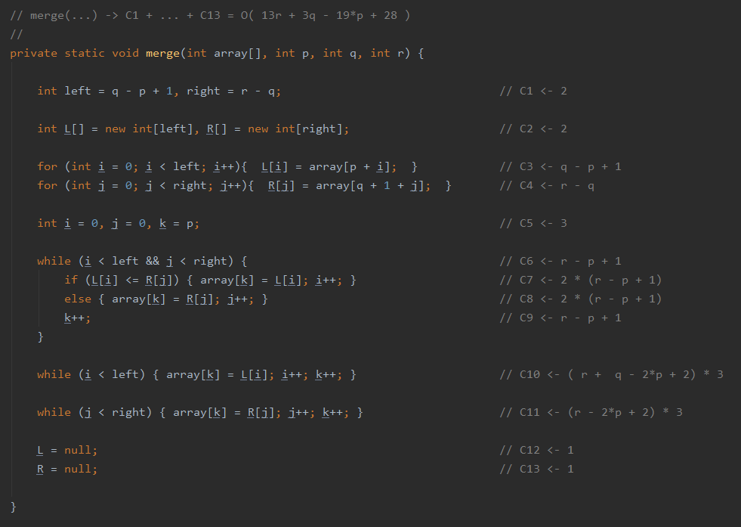
3.4.1 Recorrência – Recursive Mergesort

Slide 27
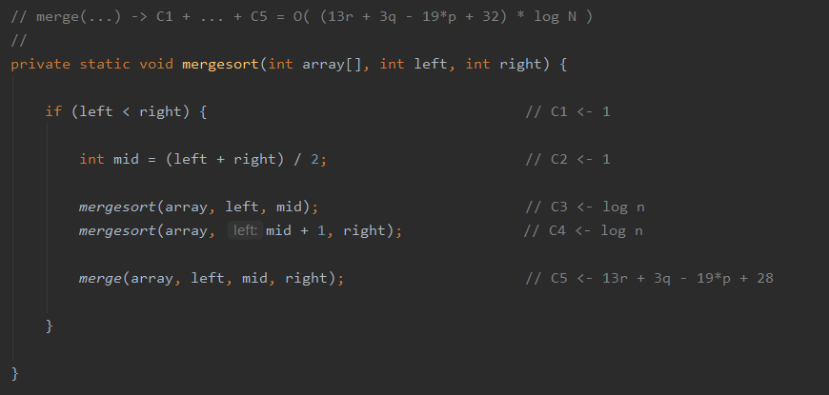
3.4.2 Recorrência – Recursive Mergesort

Slide 28
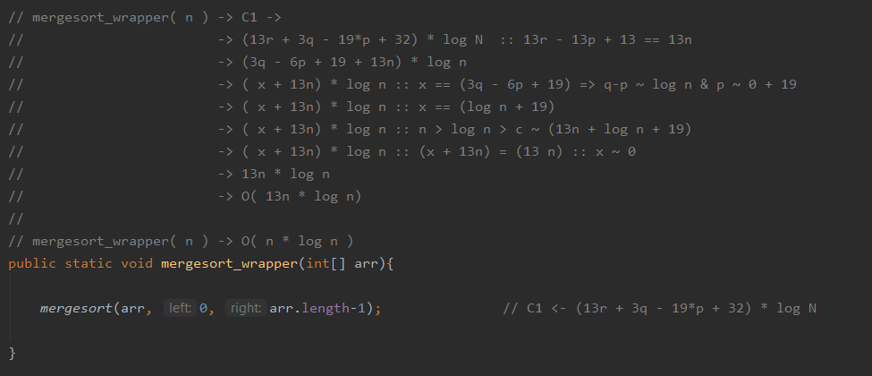
3.4.3 Recorrência – Recursive Mergesort

Slide 29
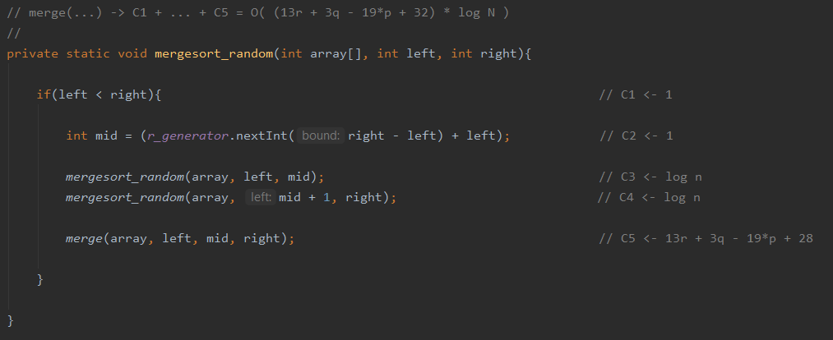
3.5.1 Recorrência – Random Recursive Mergesort

Slide 30
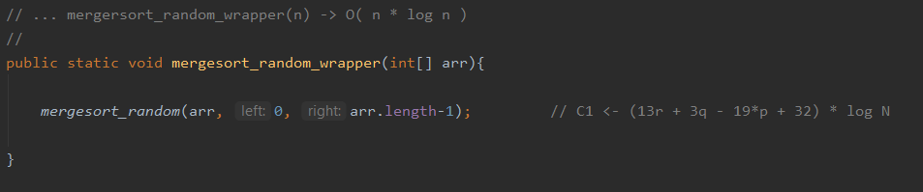
3.5.2 Recorrência – Random Recursive Mergesort

Slide 31
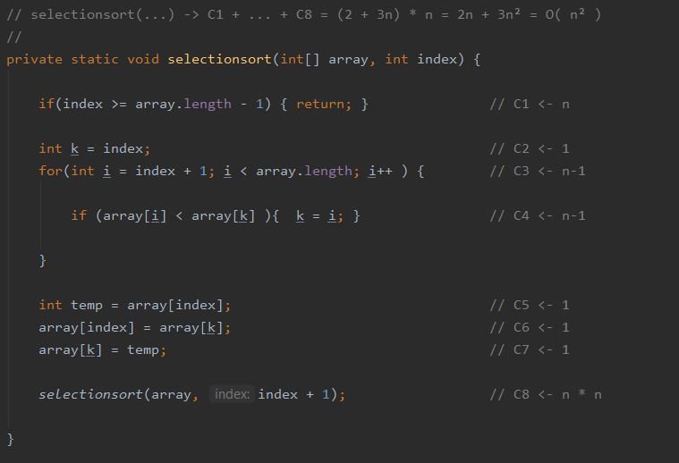
3.6.1 Recorrência – Recursive Selectionsort

Slide 32
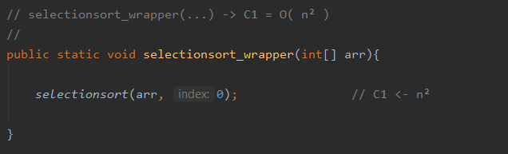
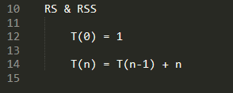
3.6.2 Recorrência – Recursive Selectionsort

Slide 33
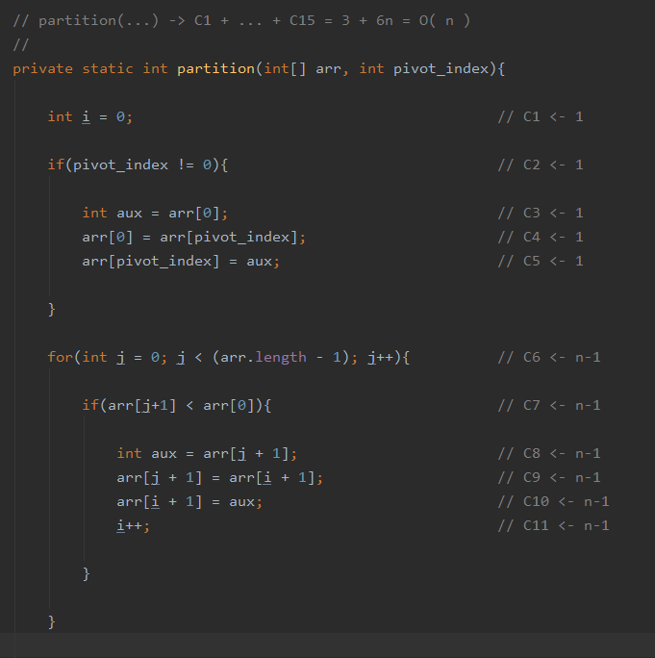
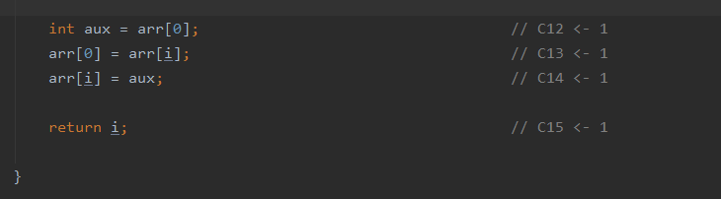
3.7.1 Recorrência – Random Recursive Selectionsort

Slide 34
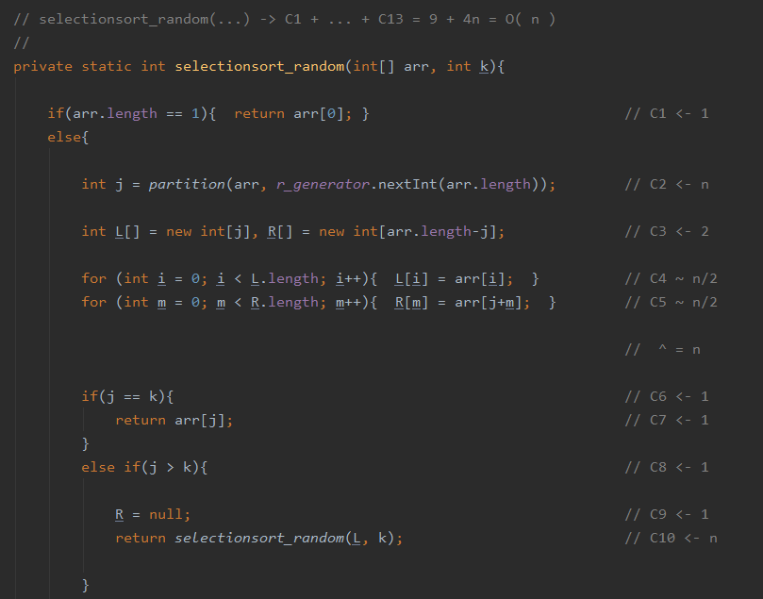
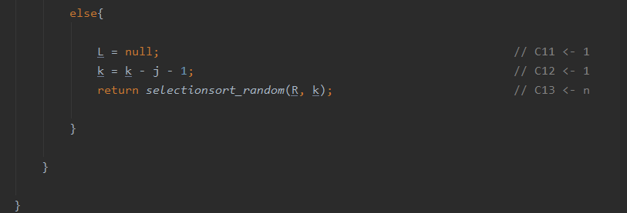
3.7.2 Recorrência – Random Recursive Selectionsort

Slide 35
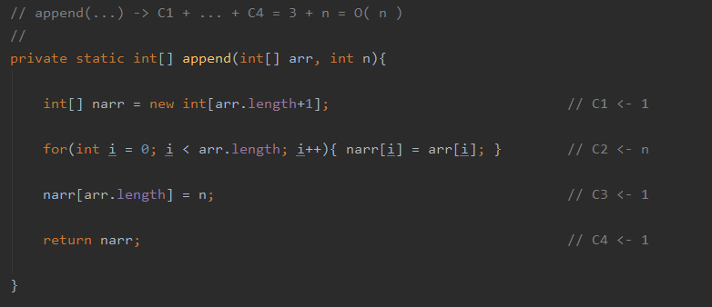
3.7.3 Recorrência – Random Recursive Selectionsort

Slide 36
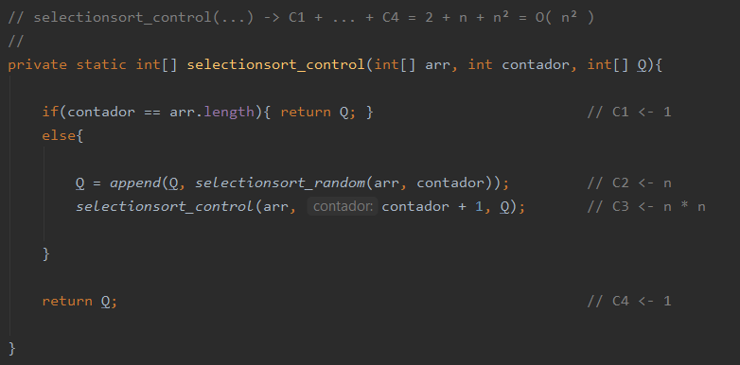
3.7.4 Recorrência – Random Recursive Selectionsort

Slide 37
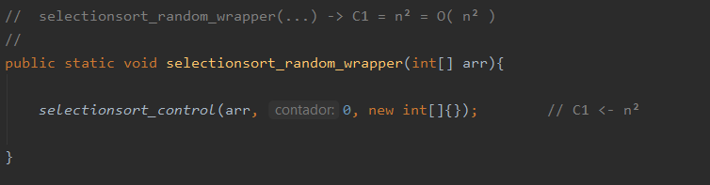
3.7.5 Recorrência – Random Recursive Selectionsort

Slide 38

4. Detalhes

Slide 39
Fim

